Slide 1
Linux常用命令
Notes:
什么样的技术，有什么特点，应用在哪些领域
三四千条命令，崩溃了？

Slide 2
本章
2.1 文件处理命令
2.2 权限管理命令
2.3 文件搜索命令
2.4 帮助命令
2.5 用户管理命令
2.6 压缩解压命令
2.7 网络命令
2.8 关机重启命令

Slide 3
本章
2.1 文件处理命令
命令格式与目录处理命令ls
目录处理命令
文件处理命令
链接命令
2.2 权限管理命令
2.3 文件搜索命令
2.4 帮助命令
2.5 用户管理命令
2.6 压缩解压命令
2.7 网络命令
2.8 关机重启命令

Slide 4
命令格式
命令格式：命令 【-选项】【参数】
例：ls –la /etc
说明： 选项：用于调节命令的具体功能
参数：命令操作的对象，如文件、目录名
1) 个别命令使用不遵循此格式
2）当有多个选项时，可以写在一起
3）简化选项与完整选项
-a 等于 --all
Notes:
三个部分组成
选项，大多数选项前有-，干什么呢？做不同的操作，呈现不同的形式/内容，调整命令功能
参数：命令调整的对象，文件，目录，用户，进程
选项和参数是，加[]表示可选的，有些命令需要多个选项，多个参数才能正确执行
多个选项时可以分开，也可以合在一起的；绝大多数是选项的顺序是可以变化的
简化选项更方便,需要一个-，完整选项需要--

Slide 5
目录处理命令ls
英文原意list
所在路径： /bin/ls
功能描述：显示目录文件
语法：ls 选项[-ald] [文件或目录]
-a 显示所有子目录和文件，包括隐藏文件
-l 详细信息显示
-d 查看目录属性
Notes:
隐藏文件有什么意义？仅仅是藏起来吗？大家想一想，linux ,windows非常方便的查看
只是为了不被别人看到吗？病毒木马习惯把自己设置隐藏文件，设计之初，不是为了藏起来，为了告诉用户，这是系统文件，不要乱动它
加了选项时为了调整功能,加了参数是为了指定操作对象的
不写参数，显示的当前目录
ls 当前的家目录
root 用户根下的root目录 /root，三个安装文件。
这个目录下只有这三个文件？ls -a
ls –a
查询的不是当前文件，可以加参数
ls -a /etc
不能看到文件的大小，权限，基本信息
ls –l（Long）
ls –al
分析-s –l 的结果
总结：所属组，相同类型的用户有相同的权限
默认单位是字节ls –h任性化显示,k,m该是什么就是什么，统计文件大小，分区大小，都支持-h
第2位数字是引用计数，只在硬链接才有作用
第3位指的是文件和用户之间的关系
Linux把用户分为三类u g o，用户和文件之间的关系。谁创建，谁就是所有者，所有者是可以转换的，所有者只能有一个
所属组是一个用户集合，相同类型的用户，有一组特殊的权限。既不是所有者，又不是所属组，就是其他人 举例：电脑
我创建的文件，我就是所有者，身份是可以变化的，我写了个文件，需要出差，给张三
第5位 文件大小 文件的大小，默认单位是字节 ls -lh （human ） 人性化的显示
第6部分，文件最后一次修改时间，Linux没有创建时间的概念，有文件的最后一次访问时间，文件的状态修改时间，文件的数据修改时间

Slide 6
例如：
ls
ls-l
ls –a
-rw-r- - r- -
第1位表示文件类型（-二进制文件d目录l软链接文件）
第2-4 u 所有者
第5-7 g 所属组
第8-10 o其他人
r 读 w 写 x 执行
Notes:
最常见的就是这三种文件，目录，软链接文件,还有其他文件类型，字符设备文件，套接字文件，管道文件，都是特殊文件不需要用户操作
ls- d只显示当前目录的详细信息 ls -dl /etc
每种类型有三个权限位。
execute执行
每个文件目录都有id号，i节点命令在链接命令再详细介绍
有字母代表有权限，权限够用就好，执行权限只有文件需要运行时才给他，脚本才赋予它执行的权限
可以判断系统中任何一个用户是否有相应的权限
ls -l /etc ls –dl /etc。显示目录本身，而不是显示目录下的文件
ls –I 每一个文件都有id号，系统根据id号查询文件。怎么样查看id号。就像身份证号。i节点的用途，在链接名字中再详细介绍
ls –a –l –d –h -i

Slide 7
目录处理命令mkdir
英文原意make directories
所在路径： /bin/mkdir
功能描述：创建新目录
语法：mkdir –p 【目录名】
-p 递归创建
例如：mkdir -p /test/hello
Notes:
不要轻易在更目录下创建新的目录或文件，做好目录的规划，名称要有含义

Slide 8
目录处理命令cd
英文原意change directory
所在路径： shell内置命令
功能描述：切换目录
语法：cd [目录]
例如：cd /qa/app 切换到指定目录
cd .. 回到上一级目录
Notes:
怎么获得详细目录呢？

Slide 9
目录处理命令pwd
英文原意print working directory
所在路径：/bin/pwd
功能描述：显示当前目录
语法：pwd
Notes:
.当前目录
..上一级目录
DOS cd..不需要空格

Slide 10
删除目录命令rmdir
英文原意print working directory
所在路径：/bin/rmdir
功能描述：删除空目录
语法：rmdir [目录名] 例如：rmdir /test/pa/app

Slide 11
目录处理命令
英文原意copy
所在路径： /bin/cp
功能描述：复制文件或目录
语法：cd -rp [原文件或目录] [目标文件或目录]
-r 复制目录
-p 保留文件属性
注意：可以同时复制多个文件或目录
例如：cp –r /test01/qa/app /root
将目录/test01/qa/app 复制到root下
cp /etc/services /test
将文件/test01/qa/app 复制到test下
Notes:
-p 就可以最后修改时间一致了，例如日志备份，不希望时间发生变化
提醒：可以复制的同时进行更名
cp /test/lhz /test/qa/tom

Slide 12
目录处理命令mv
所在路径： /bin/mv
功能描述：剪切文件、改名
语法：mv [原文件或目录] [目标文件或目录]
注意：可以同时剪切多个文件或目录
例如：mv /test01/qa/app /root
将目录/test01/qa/app 剪切到root下
Notes:
与cd大同小异
clear
再剪切的同时改名
当前目录改名 mv app app1

Slide 13
目录处理命令rm
所在路径： /bin/rm
功能描述：删除文件
语法：rm -rf [文件或目录]
-r 删除目录
-f 强制执行
例如：rm /test01/qa/app /meituan
将目录/test01/qa/app 剪切到root下
Notes:
remove
注意系统文件，采用系统拷贝出的文件，自己创建的文件
linux没有回收站的概念，win有两次删除的机会
除非采用恢复软件，并不是所有的删除都能完全恢复的,专业的公司价格大的吓人
不要做读写操作了

Slide 14
文件处理命令touch
功能描述：创建空文件
语法：touch[文件名]
例如： touch /test/qa/app.txt
touch a1 a2 创建两个文件
touch “a1 a2” 创建一个文件
Notes:
如果直接使用，表示在当前目录下，创建文件
后缀名与win不同,文件名除了根分区的/，其他特殊字符都可以用

Slide 15
文件处理命令cat
功能描述：显示文件内容
语法：cat [文件名]
-n显示行号
例如： cat / etc/issue
cat –n /etc/services
Notes:
不适合长的文件，适合短的文件

Slide 16
文件处理命令tac
功能描述：显示文件内容（反向显示）
语法：tac [文件名]
例如： tac / etc/issue

Slide 17
文件处理命令more
功能描述：分页显示文件内容
语法：more [文件名]
空格或f 翻页
enter 换行
q或Q 退出
例如： more / etc/issue
Notes:
向回翻，需要用less

Slide 18
文件处理命令less
功能描述：分页显示文件内容（可向上翻页）
语法：less [文件名]
pageUp 向上一页
向上箭头 向上一行
pageDown 向下一页
向下箭头 向下一行
例如： less / etc/issue
Notes:
浏览模式下/搜索关键词 回车，可以进行搜索 n向下查找
比More不同，可向上翻页，可进行搜索

Slide 19
文件处理命令head
功能描述：显示文件前面几行
语法：head [文件名]
-n 指定行数
例如： head -n 5 / etc/issue

Slide 20
文件处理命令tail
功能描述：显示文件后面几行
语法：tail [文件名]
-n 指定行数
-f 动态显示文件末尾内容
例如： tail -n 20 / etc/issue
Notes:
默认显示前十行,动态实时变化
tail –f /var/log/message

Slide 21
链接命令 ln
功能描述：生成链接文件
语法：ln -s [原文件] [目标文件]
-s 创建软链接
例如：ln -s /etc/issue /test/issue.soft
创建文件/etc/issue 的软链接/test/issue.soft
ln /etc/issue /test/issue.hard
创建文件/etc/issue 的硬链接/test/issue.soft
Notes:
软链接
硬链接

Slide 22
软链接特征：类似Windows的快捷方式
1.lrwxrwxrwx l 软链接
2.文件大小-只是符号链接
3./test/issue.soft -> /etc/issue 箭头指向源文件
硬链接特征
1.拷贝cp –p， 同步更新
echo “hello” >> /test/issue.hard
2.通过i节点识别
3.不能跨分区
4.不能针对目录使用
Notes:
软链接文件怎么用？快捷方式为什么用？便于规划，方便管理，它的权限不决定原文件的权限，最终由原文件的权限决定的
硬链接是没有箭头指向的
硬链接与源文件区别，举例。相当于保持文件属性的cp -p 。区别在于可同步更新
删除原文件。硬链接与软链接会有什么发生？源文件丢失，硬链接依然可以访问
2.通过i节点识别：原文件与硬链接的i节点完全一样的 一个i节点映射多个文件
根分区，/boot分区 ln /tmp/issue /boot/issue.hard
软链接可以跨分区

Slide 23
本章大纲
2.1 文件处理命令
2.2 权限管理命令
权限管理命令chmod
其他权限管理命令
2.3 文件搜索命令
2.4 帮助命令
2.5 用户管理命令
2.6 压缩解压命令
2.7 网络命令
2.8 关机重启命令

Slide 24
权限管理命令 chmod
u、g、o、a 分别表示
属主、属组、其他用户、所有用户
+、-、= 分别表示
增加、去除、设置权限
英文原意change the permissions mode of a file
所在路径： /bin/chmod
功能描述：改变文件或目录权限
语法1：chmod [ugoa] [+-=] [rwx] [文件或目录]
语法2： chmod [nnn] [文件或目录]
-R 归修改指定目录下所有文件、子目录的权限
例如：chmod u+w test1.txt
chmod -R 777 test01
3位八进制数
Notes:
用户分为三类所有者，所属组，其他人
权限分为三类rwx
只有两类用户可以修改：root和所有者。看是否具有这个权利
chmod g=rwx t1.txt
实际项目中，用的最多的是数字表示权限，系统的文档，软件的脚本多采用数字的方式

Slide 25
权限的数字表示
r --------4
w -------2
x--------1
rwxr-xrw- 7 5 6
Notes:
三个权限位使用数字来表示
举例：给你一个权限，能够找出对应的数字
反过来，给你一个数字531 r-x-wx—x能够给出具体的权限
权限位，数字应该能写出来
chmod 640 test1.txt

Slide 26
文件目录权限总结
代表字符 | 权限 | 对文件的含义 | 对目录的含义
r | 读权限 | 可以查看文件内容 | 可以列出文件的内容
w | 写权限 | 可以修改文件内容 | 可以在目录中创建、删除文件
x | 执行权限 | 可以执行文件 | 可以进入目录
Notes:
举例：lilei 可以删除某目录下的某个文件（root创建）/test/a1.txt 目录权限是777？？
文件的rwx权限解释 cat less more
目录的rwx权限
对于文件具有写权限，只是可以修改文件的内容
对目录的写权限，可以在这个目录下，创建、删除文件
linux中目录的rx,几乎同时出现的,不可能具有r权限，不能进入
强调：删除一个文件的前提条件不是对文件有写权限，而是对于文件所在的目录有写权限，对于一个文件的写权限，只是可以修改文件的内容
哪怕这个用户对这个文件有rwx，但如果对于所在的目录没有rx的权限，也是不能查看的

Slide 27
权限管理命令chown
英文原意change file ownership
所在路径： /bin/chown
功能描述：改变文件或目录所有者
语法：chown [用户] [文件或目录]
例如：chown tom test1.txt
改变文件test1.txt的所有者为tom
Notes:
谁可以修改所有者，如果想改变文件的权限，只有两类用户：root和所有者，必须是已经存在的账号
改变所有者，什么样的用户具有这个权限呢？
举例：limei创建了a1.txt 不能把所有者给root
强调：由这个例子可以看出只有管理员root才可以。即便你是所有者，不能改变所有者。什么场景下需要修改所有者呢？A 使用root权限脚本的所有者 B
tom jerry 把文件所有者给jerry

Slide 28
权限管理命令chgrp
英文原意change file group ownership
所在路径： /bin/chgrp
功能描述：改变文件或目录所属组
语法：chgrp [用户组] [文件或目录]
例如： chgrp qa01 test1.txt
改变文件test1.txt的所有组为qa01
Notes:
作用，需要某一类用户对文件有什么操作？组内每个成员都有这个权限。只有root才能更改权限
文件的所有者，所有组哪来的？
谁创建谁就是所有者，所属组就是创建者的缺省组
所属组？缺省组？名片最主要的位置，每个用户只能有一个缺省组

Slide 29
权限管理命令umask
所在路径： shell内置命令
功能描述：显示、设置文件的缺省权限
语法：umask [-S]
-S 以rwx形式显示新建文件缺省权限
例如： umask -S
Notes:
mkdir subtest
touch a11.txt
touch文件的权限，linux中，默认新建的文件是不能有可执行权限的。木马
umask 0022 --- -w- -w- 权限掩码 0 特殊权限 022正常权限
缺省的权限是：777-022=755
早期的系统可能不支持umask –S 。真正对应的是755
我觉得最合理的权限是rwxr—r– 744 777-744=033 umask 0033
总结：chmod chown chgrp只有root才能修改所有者，所属组

Slide 30
本章
2.1 文件处理命令
2.2 权限管理命令
2.3 文件搜索命令
2.4 帮助命令
2.5 用户管理命令
2.6 压缩解压命令
2.7 网络命令
2.8 关机重启命令

Slide 31
文件搜索命令find
功能描述：文件搜索
语法：find [搜索范围] [匹配条件]
例如：find /etc –name log
在目录/etc 中查找文件log （精确搜索）
-iname忽略大小写
find /etc –name *log* 模糊搜索
find / -size +204800
在根目录下查找大于100MB的文件
+n 大于 –n 小于 =n 等于
find /home -user tom
在根目录查找所有者为tom的文件
-group 根据所属组查找
Notes:
文件名包含哪几个字母，文件大小，时间的属性，搜索范围越小越好，尽量不要在根目录下查找，越精准越好
选项很多，使用方法很多，不介绍所有的选项，大概得几个小时，常用的即可
通配符，可以进行模糊搜索
*匹配任意字符，?匹配单个字符
*log*
log*
log???
windows中查找是不区分大小写的
删除电视剧，怎么做呢？
大小的单位是数据库，1个数据块是512个字节，0.5K 100M=102400KB =204800数据块
数据块是linux中存储文件的最小单位，1K等于2个数据块

Slide 32
文件搜索命令find
find /home -cmin -5
在目录/home下查找5分钟内被修改过属性的文件和目录
-amin 访问时间access
-cmin 文件属性change
-mmin 文件内容modify
Notes:
少于搜索，服务器规划好，搜索占用大量的系统资源，不建议经常使用
在windows中 everything这个小软件，只支持ntfs分区
文件属性 ls –l 看到的
超过5分钟+5

Slide 33
文件搜索命令find
find / -size +163840 -a -size 204800
在/查找大于80MB 小于100M的文件
-a两个条件同时满足
-o两个条件满足任意一个即可
find /etc -name inittab -exec ls –l {} \;
在/etc查找 inittab 文件，并显示其详细信息
Notes:
find /etc -name init* –a –type d
find /etc -name init* –a –type f
\表示转移符，
-exec/-ok 命令{}\; 对搜索结果执行操作
exec ok区别，会一个一个确认询问，例如 属于tom的文件，是否删除

Slide 34
文件搜索命令find
-type 根据文件类型查找
f 文件 d目录 l 软链接文件
-inum 根据节点查找
find . -inum 31621 –exec rm {}\;
Notes:
每个文件都会有个i节点
ls –I
find . -inum 31621 –exec rm {}\;
文件名不好确定，
找i节点是指定的数字，找出硬链接的文件

Slide 35
文件搜索命令locate
功能描述：在文件资料库中查找文件
语法：locate 文件名
例如：locate inittab
查找文件名包含inittab的文件
locate –i inittab
不区分大小写
Notes:
建立了文件资料库，不是在硬盘上,分区上找,包含了inittab中的文件
locate locate 找到这个资料库/var/lib/mlocate/mlocate.db
但是对于新创建的文件，资料库没有更新，是找不到的
updatedb 可以实时手动更新资料库locate就能找到了
注意：如果文件在/tmp。不在资料库收录的文件中，locate是找不到的

Slide 36
文件搜索命令which
功能描述：搜索命令所在目录及别名信息
语法：which [命令名称]
例如：which ls
Notes:
查找的文件就是一个命令
/bin /var/bin 所有用户可以使用的命令
/sbin/ /user/bin只有root使用的命令 别名 即外号 cp rm 都是有别名的
本身的rm 是没有提示的
/bin/rm /tmp/zhangsan

Slide 37
文件搜索命令whereis
功能描述：搜索命令所在目录及帮助文档路径
语法： whereis [命令名称]
例如：whereis ls
Notes:
/usr/share/man/man8

Slide 38
文件搜索命令grep
功能描述：在文件中搜索字符串匹配的行并输出
语法：gep -iv [指定字符串][文件]
-i 不区分大小写
-v 排除指定字符串
例如：grep myroot /root/inistall.log
grep -v ^# /etc/inittab
Notes:
在文件内容中查找字符串
忽略大小写，
linux严格区分大小写
/etc/inittab
排除注释怎么办？配置文件，shell脚本,#表示注释，不是配置行，也不是代码行
grep -v # /etc/inittab 有的注释可能在后面，不是行首
屏蔽指定字符串所在的行

Slide 39
本章
2.1 文件处理命令
2.2 权限管理命令
2.3 文件搜索命令
2.4 帮助命令
2.5 用户管理命令
2.6 压缩解压命令
2.7 网络命令
2.8 关机重启命令

Slide 40
帮助命令man
功能描述：获得帮助信息
语法： man [命令或配置文件]
例如：man cp
查看cp命令的帮助信息
man services
查看配置文件services的帮助信息
Notes:
不可能介绍所有的命令选项，将来可能遇到没有讲过 的命令
不要马上问别人，自己查询去找答案，问别人，印象不会很深
manual
怎么看帮助信息？不知道命令是做什么用的？看第一行
选项干什么用的？
末行搜索 /-l 空格f翻页，q退出，回车换行
man /etc/service 这样是错误的，把这个文件都显示出来了
man 5 passwd 配置文件的帮助 1 是命令的帮助
whatis ls 得到命令的简短介绍信息
apropos services 配置文件的命令 查看配置文件的信息
touch - - help 获得常见的命令选项

Slide 41
本章
2.1 文件处理命令
2.2 权限管理命令
2.3 文件搜索命令
2.4 帮助命令
2.5 用户管理命令
2.6 压缩解压命令
2.7 网络命令
2.8 关机重启命令

Slide 42
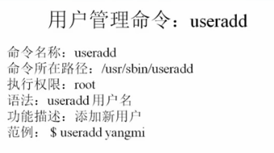

Slide 43
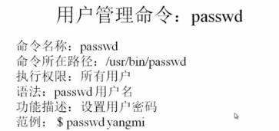

Slide 44
本章
2.1 文件处理命令
2.2 权限管理命令
2.3 文件搜索命令
2.4 帮助命令
2.5 用户管理命令
2.6 压缩解压命令
2.7 网络命令
2.8 关机重启命令

Slide 45
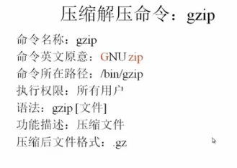

Slide 46
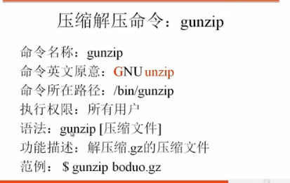

Slide 47
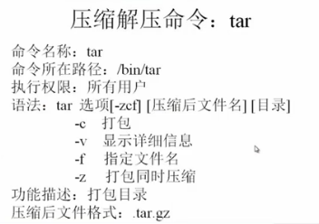

Slide 48
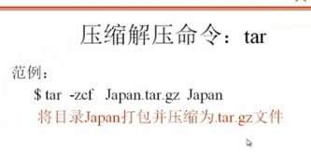
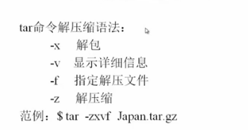

Slide 49
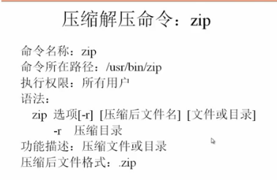

Slide 50
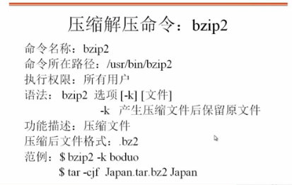

Slide 51
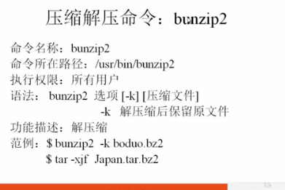

Slide 52
本章
2.1 文件处理命令
2.2 权限管理命令
2.3 文件搜索命令
2.4 帮助命令
2.5 用户管理命令
2.6 压缩解压命令
2.7 网络命令
2.8 关机重启命令

Slide 53
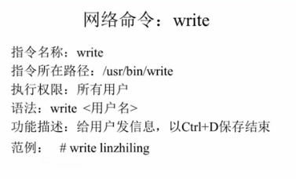

Slide 54
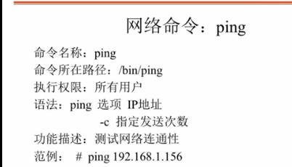

Slide 55
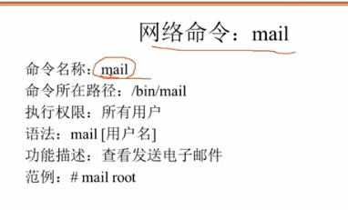

Slide 56
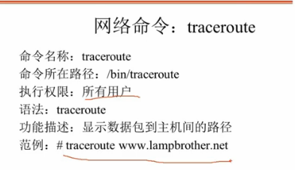

Slide 57
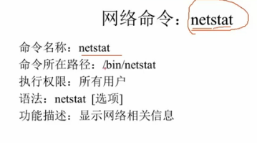

Slide 58
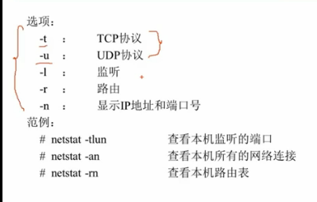

Slide 59
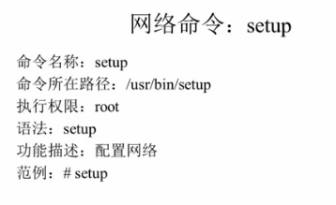

Slide 60
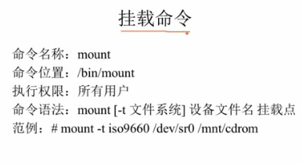

Slide 61
本章大纲
2.1 文件处理命令
2.2 权限管理命令
2.3 文件搜索命令
2.4 帮助命令
2.5 用户管理命令
2.6 压缩解压命令
2.7 网络命令
2.8 关机重启命令

Slide 62
本章大纲
2.1 文件处理命令
2.2 权限管理命令
2.3 文件搜索命令
2.4 帮助命令
2.5 用户管理命令
2.6 压缩解压命令
2.7 网络命令
2.8 关机重启命令

Slide 63
关机重启命令
[root@localhost ~]# shutdown [选项] 时间
选项：
-c:取消前一个关机命令
-h:关机
-r:重启
例如：shutdown -h 20:30
shutdown -h now
shutdown -r now
shutdown -r +15 “系统将于15分钟后重启”
Notes:
关机之前，先停止所有的服务，避免用户访问，因为用户访问会影响硬盘的运行速度
早期系统中，只有shutdown保证服务正确保存正在启动的服务。服务只有正确的关闭后，才能保证数据不丢失
重启
–shutdown -r now
–shutdown -r +15 “ r +15 “ 警告：系统将于 15 分钟后重启”
–reboot
• 关机
–shutdown -h now
– halt
–halt –p

Slide 64
其他关机命令
[root@localhost ~]# halt
[root@localhost ~]# poweroff
[root@localhost ~]# init 0
Notes:
poweroff 相当于直接断电，比较粗暴

Slide 65
其他重启命令
[root@localhost ~]# reboot
[root@localhost ~]# init 6

Slide 66
系统运行级别
0 关机
1 单用户
不完全多用户，不含NFS服务
3 完全多用户
4 未分配
5 图形界面
重启
[root@localhost ~]# cat /etc/inittab
#修改系统的默认运行级别
id:3:initdefault:
[root@localhost ~]#runlevel
#查询系统运行级别
Notes:
启动时，进入的级别号
1 类似于win安全模式，启动最小的，最核心的服务，进去做修复。一般的错误 root 身份登录
2不含NFS服务的命令行，也是命令行，只是不完整。网络文件系统，linux两个之间的文件共享，文件共享的一个服务
NFS 用户验证机制比较弱，不是很安全，生产服务器上不是很建议，没有网络的。Linux,w 都有方便的文件传输方式
3 完全命令行
X11 表示linux的图形环境
修改时，注意冒号，不能为0，或者6
runlevel N 3 进入3之前是N NULL N 表示前一个运行级别可在这进行举例：init 5 作用:查看当前级别上一个级别

Slide 67
退出登录
[root@localhost ~]#logout
Notes:
个人机无所谓，服务器上维护完，一定要退出，可能会对数据被损坏，或者恶意修改账户，网游装备
远程登录，一定要logout
面对的不是个人计算机，而是服务器，服务器无小事

